Slide 1
以弗所書

Slide 2
提要
作者：
保羅
受者：
在以弗所的聖徒
小亞西亞省各地教會

Slide 3
以弗所
以弗所又译爱菲索斯或艾菲索斯（希腊语：Ἔφεσος；英语：Ephesus；土耳其语：Efes）
是古希腊人在小亚细亚建立的一个大城市，
圣母玛利亚终老其身于此，
位于加斯他河注入爱琴海的河口（今天属于土耳其）。
最初由雅典殖民者建立。
以弗所废墟是土耳其一个著名的旅游点

Slide 4
以弗所
从罗马共和国开始，以弗所就是亚细亚省（小亚细亚西部）的省会，被誉为"亚洲第一个和最大的大都会。" 它以亚底米神庙（女神狄安娜的首要神龛）、图书馆和戏院著称。戏院能容纳25,000观众。

Slide 5
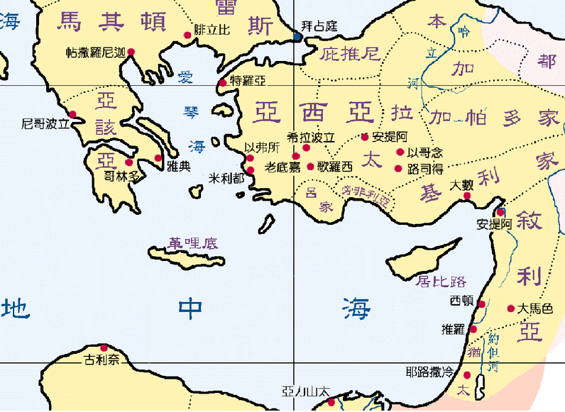

Slide 6
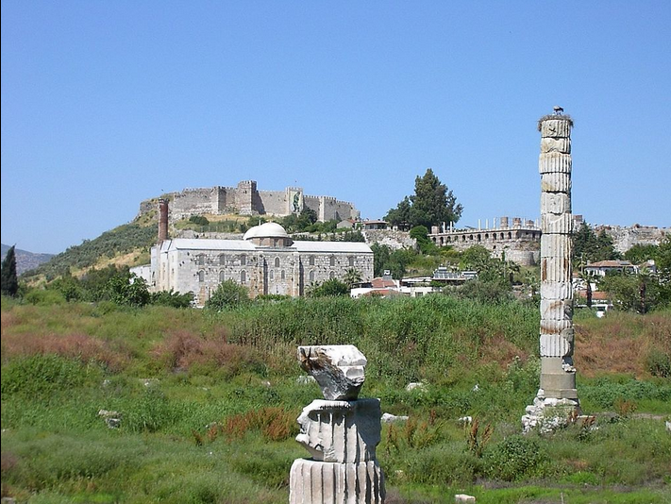
亚底米神庙遗址

Slide 7
亚底米神庙遗址

Slide 8
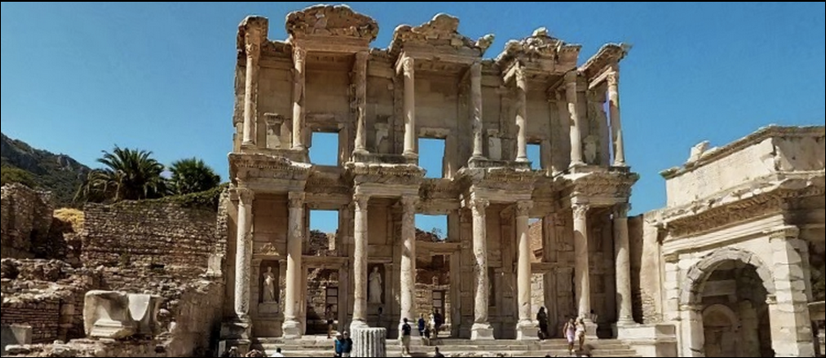
位于以弗所的塞尔苏斯图书馆

Slide 9
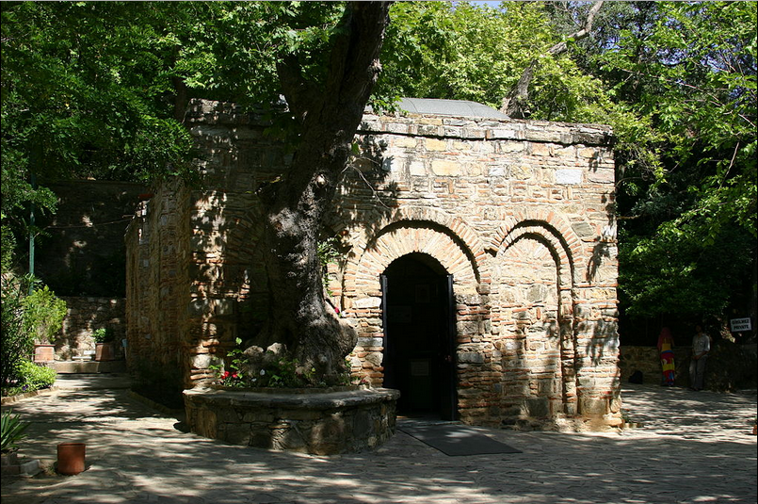
圣母玛利亚最后之家

Slide 10
提要
寫作時地：
約在主後61至63年間，寫於羅馬監獄；與《腓利比書》、《歌羅西書》和《腓利門書》共稱『監獄書信』，打發推基古送信

Slide 11
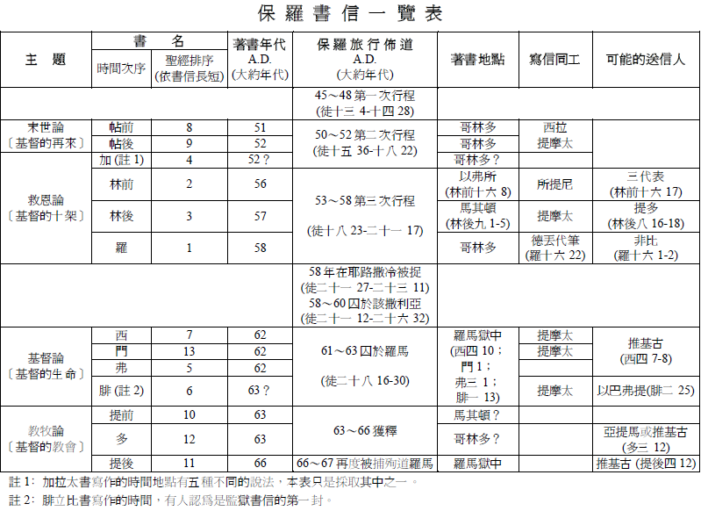

Slide 12
提要
寫書背景
當時在小亞西亞省各地的教會，外邦人(非猶太人)基督徒日漸增多，
保羅把他從神所領受的啟示，來解明教會的奧秘，使他們能認識神對教會的計劃和目的，亦即清楚明白教會的來源、性質和見證等。

Slide 13
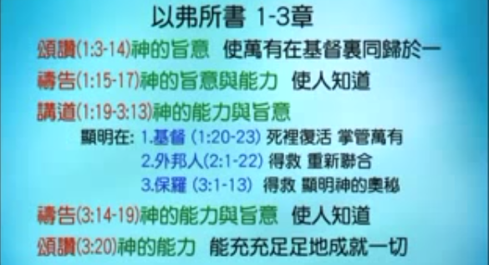

Slide 14
和合本
1奉神旨意，作基督耶穌使徒的保羅，寫信給在以弗所的聖徒，就是在基督耶穌裏有忠心的人。
新譯本
1奉 神旨意作基督耶穌使徒的保羅，寫信給住在以弗所，在基督耶穌裡忠心的聖徒。
ESV
1 Paul, an apostle of Christ Jesus by the will of God, To the saints who are in Ephesus, and are faithful in Christ Jesus:
NIV
1 Paul, an apostle of Christ Jesus by the will of God, To God’s holy people in Ephesus, the faithful in Christ Jesus:

Slide 15
原文直譯
  奉神旨意，作耶穌基督使徒的保羅，寫信給在以弗所的聖徒，和在基督耶穌裏忠信的人。
字義
  使徒: 被差遣的人，使者
  保羅: 微小
  聖徒: 被分別出來歸給神的人
  忠心: 忠信，信心堅固、忠貞到底

Slide 16
背景
  有些古卷並無「在以弗所」字樣。本書信應是寫給包括以弗所在內，小亞西亞省各地的聖徒和忠信者。
  以弗所為小亞西亞省的首府，城內的亞底米女神廟頗負盛名，
使徒保羅在此地傳福音時，因銀匠底米丟煽動異教徒起來反對，曾引起全城極大的騷亂(徒十九23~41)。

Slide 17
文義
  奉神旨意: 保羅作使徒不是出於自己，而是出於神的旨意。
  作基督耶穌的使徒：
    他是屬於主的
    他是受主差遣的
    他從主承受那解明真理的權威
    但他並不引以為驕傲，而是要忠心地執行主所託付他的使命。
  在基督裏：
    我們與基督有生命上的聯繫與聯合
    基督是我們享受的範疇和生活的範圍

Slide 18
解析
  傳道人的地位，不是出自聖經知識或才幹，乃是奉神旨意─神的呼召和差遣。
  作者得救之後，即改名自稱『保羅』，自甘『微小』(原文字義)；神的僕人不可自高自大，乃要自己卑微的來服事人(太廿26~28)。
  「聖徒」表明是『分別出來歸於神的人』。除非我們意識到自己是「聖徒」，在主裏面有何等尊貴重要的地位，有不可或缺、無人能取代的價值，就沒有辦法建立榮耀的教會。

Slide 19
  每一位信徒都應當有雙重的身份：按肉身，我們是在地上(「在以弗所的聖徒」)；但按屬靈的實際，我們是在天上(「在基督耶穌裏有忠心的人」)！
  一個正常的信徒，必須兼顧他『為人』的生活，和『靈性』的生活。
  住在基督裏面，是信徒在地上過得勝生活的秘訣。

Slide 20
和合本
2願恩惠、平安從神我們的父和主耶穌基督歸與你們！
新譯本
2願恩惠平安從我們的父 神和主耶穌基督臨到你們。
ESV
2 Grace to you and peace from God our Father and the Lord Jesus Christ.
NIV
2 Grace and peace to you from God our Father and the Lord Jesus Christ.

Slide 21
字義
  恩惠: 即恩典，就是神賜給人，叫人白白享受的好處；人最大的恩典是神自己給人得著並享受。
  平安: 不是指環境的平安順利，而是指裏面心境的平靜安穩；換句話說，平安乃是人因著享受神的救恩，使神與人、並人與人得以相和，而產生的一種心境。恩典是平安之源，平安是恩典之果。
  從神我們的父：和主耶穌基督: 神是眾人的神，卻是我們的父；神是恩典和平安的泉源，須藉著主的救贖(在基督裏)才能歸我們享受。

Slide 22
解析
  正如使徒保羅自己被囚(弗三1)，卻仍關心別人一樣，我們縱使自己在痛苦之中，也應當為別人求恩惠平安。
  恩典乃是一件禮物，人憑著自己沒有方法可以獲得，因為人沒有甚麼功績配受恩典。
  恩典在先，平安在後，這個次序不容變更；人不先求神的恩典而想得到神的平安，這是不可能的。
  我們不該在神之外求平安；全世界只有一個平安的淵源，那就是神自己。
  一切屬靈的好處，都必須藉著耶穌基督才能得著。

Slide 23
和合本
3願頌讚歸與我們主耶穌基督的父神！他在基督裏曾賜給我們天上各樣屬靈的福氣：
新譯本
3我們主耶穌基督的父 神是應當稱頌的。他在基督裡，曾經把天上各種屬靈的福分賜給我們：
ESV
3 Blessed be the God and Father of our Lord Jesus Christ, who has blessed us in Christ with every spiritual blessing in the heavenly places,
NIV
3 Praise be to the God and Father of our Lord Jesus Christ, who has blessed us in the heavenly realms with every spiritual blessing in Christ.

Slide 24
原文直譯
  ...曾用諸天界裏各樣屬靈的福分，祝福了我們。
字義
  頌讚: 祝福，說好話，感謝，稱頌。
文義
  本節至第十四節在原文是一個長句。全段經文中有三個「得著稱讚」片語，故有聖經學者將之分割為三段讚美：
    對聖父的頌讚(4~6節上)
    對聖子的頌讚(6節下~12節)
    對聖靈的頌讚(13~14節)

Slide 25
  「頌讚...賜給...福氣，」此三個詞都出自同一個原文字根『祝福』(bless)，其原意為『說好話』，頭一個詞用於對神，後兩個詞用於對人。『頌讚』是因為我們有感於神的所是和所作，而向祂說好話；『賜給』是因為神悅納我們，而向我們說好話；『福氣』是神具體表達祂向我們說好話的實質內容。
  神所賜的福氣有下列的講究：
    源頭：「神」；
    領域：是屬「天」的；
    性質：是「屬靈」的；
    種類：是「各樣」的；
    管道：是「在基督裏」賜下的；
    時間：是「曾賜給」的。

Slide 26
解析
  我們信徒對神的「頌讚」，往往停留在神賞賜給我們『地上屬物質的福氣』的階段，而不懂得為所得『天上屬靈的福氣』頌讚。
  神是一切福氣的源頭，離開了神，就得不到真正的福氣。
  這福氣既是「各樣」的，故能應付我們各種境遇中不同的需要。
  這福氣不是要等到將來才賜給我們，而是早就賜給我們了，問題是你我常不知享用。
  信徒既已憑著信心享用第一種屬靈的福氣─得救，今後更要運用信心來支取各樣屬靈的福氣。

Slide 27
和合本
4就如神從創立世界以前，在基督裏揀選了我們，使我們在他面前成為聖潔，無有瑕疵；
新譯本
4就如創立世界以前，他在基督裡揀選了我們，使我們因著愛，在他面前成為聖潔，沒有瑕疵。
ESV
4 even as he chose us in him before the foundation of the world, that we should be holy and blameless before him. In love
NIV
4 For he chose us in him before the creation of the world to be holy and blameless in his sight. In love

Slide 28
原文直譯
  正如祂自己從創立世界以前，在祂裏面揀選了我們，使我們在祂面前，在愛裏，分別為聖，毫無瑕疵；
字義
  創立: 向下放置，奠基
  揀選: 選擇，選出
  成為: 是
  聖潔: 不同，分開，分別出來
  瑕疵: 雜質、斑痕
背景
  「無有瑕疵，」在舊約裏是用於獻祭的一個字。根據猶太人的律法，在動物作為祭牲之前，必須經過仔細的察驗，如果有任何微細的瑕疵，必須被棄，不適合作為獻給神的祭牲。

Slide 29
文義
  本節論神的揀選有四：
    意義：是「揀選」，不是『拾取』，是從世人中特意把我們揀出來，分別出來，並不是一種偶然起意的行為
    時間：是「從創立世界以前」就已經揀選了我們
    憑藉：是「在基督裏」揀選了我們
    目的：要「使我們在祂面前成為聖潔，無有瑕疵，」不只是地位上的成聖，並且也是在生活上成聖。
  照原文，第五節開頭的『又因愛我們』可放在本節；主的愛是我們成聖的原因，又是我們願意追求聖潔生活的原動力。

Slide 30
解析
  不是人揀選了神，是神揀選了人，其奇妙處就在於此(參約十五16)。
    (約十五16) 16不是你們揀選了我，是我揀選了你們，並且分派你們去結果子，叫你們的果子常存，使你們奉我的名，無論向父求甚麼，他就賜給你們。
  喜好和需要來揀選人，所以任何人均不能更動祂的揀選。
  神的揀選決不是盲無目標的；神揀選我們，乃是要在我們的身上得著稱讚(參6節)。
    (6節) 6使他榮耀的恩典得著稱讚；這恩典是他在愛子裏所賜給我們的。

Slide 31
  我們能「成為聖潔」，絕不是我們自己努力所能作到的，完全是神的恩典使然。
  聖潔是神揀選的結果，不是神揀選的原因。
  主的愛既是我們進到實際成聖生活的途徑，故當保守自己常在祂的愛裏(猶21)。
    (猶21) 21保守自己常在神的愛中，仰望我們主耶穌基督的憐憫，直到永生。

Slide 32
和合本
5又因愛我們，就按著自己的意旨所喜悅的，預定我們藉著耶穌基督得兒子的名分，
新譯本
5他又按著自己旨意所喜悅的，預定我們藉著耶穌基督得兒子的名分，
ESV
5 he predestined us for adoption as sons through Jesus Christ, according to the purpose of his will,
NIV
5he predestined us for adoption to sonship through Jesus Christ, in accordance with his pleasure and will—

Slide 33
原文直譯
  按著祂旨意所喜悅的，預定了我們，藉著耶穌基督得兒子的名分，而歸於祂；
字義
  按著: 表示依據的所在
  喜悅: 決心，意向
  預定: 預定畫上記號，預定標明出來，預定以界限劃開
  得兒子的名分: 成為嗣子
背景
  按古代希臘風俗，父親對於他的兒女，有絕對的權力。一般兒女，不能輕易承受父親的產業，必須等到長大後，經過立嗣子的手續，得到了「兒子的名分」，才能合法享有一切兒子的權利

Slide 34
文義
  本節論到神的豫定有四：
    原因：是「因愛我們，」或作『在愛裏』
    憑藉：是按著祂「自己意旨所喜悅的，」我們蒙恩，不由得我們自己，是神的旨意所喜悅的
    意義：「豫定我們，」神在創世之前就『豫定』我們，或者說『豫先標明出』我們來
    結果：「得兒子的名分，」『兒子』重在生命；『兒子的名分』是說我們有資格可承受神的產業。

Slide 35
解析
  凡神所揀選的，神就豫定我們；神的豫定表明神的揀選是無可更改的，因為祂已經在我們身上作了記號。
  神的豫定既是出於神的愛，而神的愛乃是『愛到底的愛』(約十三1)，所以神的豫定也不會半途而廢，祂必使我們達到目標。
    (約十三1) 1逾越節以前，耶穌知道自己離世歸父的時候到了。他既然愛世間屬自己的人，就愛他們到底。
  神不是豫定我們作奴僕，乃是豫定我們得兒子的名分，承受神一切的豐富，這是神所賜最大的福氣。

Slide 36
和合本
6使他榮耀的恩典得著稱讚；這恩典是他在愛子裏所賜給我們的。
新譯本
6好使他恩典的榮耀得著頌讚。這恩典是他在愛子裡賜給我們的。
ESV
6 to the praise of his glorious grace, with which he has blessed us in the Beloved.
NIV
6 to the praise of his glorious grace, which he has freely given us in the One he loves.

Slide 37
原文直譯
  使祂恩典的榮耀得著稱讚；在這(恩典)裏，祂使我們在那蒙愛者裏面成為恩典的對象；
字義
  榮耀: 是神自己顯出來了；神的榮耀一顯出來，整個宇宙都要稱讚
  榮耀的恩典: 按原文是『恩典的榮耀』，形容我們人得著神自己並享受神自己，以致神在肉身顯現(『榮耀』的含意)；換句話說，就是神在祂的恩典裏得著了彰顯。

Slide 38
解析
  第六節是接續第五節的，意即神揀選並豫定我們，使我們得著兒子的名分，其結果是『使祂恩典的榮耀得著稱讚』(原文)。
  信徒是神『恩典』的對象，我們越多享受神自己，就越能彰顯神而『榮耀』神；由此可見，恩典是因，榮耀是果。
  是神『恩典』了我們，使我們能享受祂；是我們『榮耀』了神，使祂能享受我們。神與人乃是這樣的彼此享受。
  若沒有基督，我們和神之間就只有罪的間隔，彼此授受不親；我們必須「在基督裏」才能承受恩典，而神也必須「在基督裏」才能賜給恩典。

Slide 39
和合本
7我們藉這愛子的血得蒙救贖，過犯得以赦免，乃是照他豐富的恩典。
新譯本
7我們在他愛子裡，藉著他的血蒙了救贖，過犯得到赦免，都是按著他豐盛的恩典。
ESV
7 In him we have redemption through his blood, the forgiveness of our trespasses, according to the riches of his grace,
NIV
7In him we have redemption through his blood, the forgiveness of sins, in accordance with the riches of God’s grace

Slide 40
原文直譯
  在祂(這蒙愛者)裏面，藉著祂的血，我們有贖價並過犯的赦免，乃是照祂恩典的豐富；
字義
  救贖: 贖出，罰價，使奴隸得以釋放的贖金
  過犯: 跌倒於路旁
  赦免: 使離開，取消，豁免，抹去，不予考慮
背景
  當時羅馬帝國盛行奴隸制度，容許買賣人口。只要有人肯付出某種代價，就可以買贖奴隸；或作其奴僕，或將他釋放，悉由買主自由定規。而「救贖」一詞，即用在表明付出贖金，贖出一個奴隸。

Slide 41
文義
  本節說明基督的救贖：
    代價：「藉這愛子的血，」流血乃是受刑罰的證據，表明神的愛子為我們擔當罪的刑罰
    意義：「得蒙救贖，」是指我們如何從被神定罪、該受罪刑的地位上，因主耶穌用血作代價而買贖回來
    結果：「過犯得以赦免，」赦免的根據乃是救贖，沒有救贖就沒有赦免
    原由：「照祂豐富的恩典，」原文是『恩典的豐富』，是形容神恩典的充足有餘，促使祂為我們豫備救贖。

Slide 42
解析
  神既為救贖我們而捨去祂的愛子，則這個救贖是要把我們救到像祂愛子一樣的可愛。
  「救贖」是「赦免」的根據，沒有「救贖」就沒有「赦免」；而「赦免」則是「救贖」在罪人身上所產生的效果。
  「愛子的血」滿足了神公義的要求，換句話說，神的救贖和赦免，乃是按照神公義的原則，但我們得著神的救贖和赦免，卻是「照祂豐富的恩典」。神公義的懲罰，落在祂愛子身上；神恩典的賞賜，卻歸給了我們

Slide 43
和合本
8這恩典是神用諸般智慧聰明，充充足足賞給我們的；
新譯本
8這恩典是他用各樣的智慧和聰明，充充足足地賜給我們的；
ESV
8 which he lavished upon us, in all wisdom and insight
NIV
8 that he lavished on us. With all wisdom and understanding,

Slide 44
原文直譯
  這(恩典)，是祂用全備的智慧和聰明，使其充盈滿溢地傾注給我們的，
字義
  諸般: 每樣，所有
  充充足足賞給: 使越發顯出富足，使格外顯出豐盈

Slide 45
文義
  「神用諸般智慧聰明，」『智慧』是識透事實真相的智力，偏重在原則和計劃方面；『聰明』是把前述智慧在行動上表明出來的智力，偏重在細則和執行方面。神的恩典臨到我們，不但有祂智慧的豫備，還有祂聰明的安排。另有許多解經家認為本節的「智慧聰明」，不是指神藉以賜恩的手段，而是指祂賞給人的恩典之一，使人憑以明白恩典的豐厚。
  「充充足足賞給我們，」這恩典臨到我們像大水氾濫一樣。

Slide 46
解析
  神的恩典越發掘越覺深奧，越領略越覺豐厚。
  神所賞給我們的恩典，乃是上好的，因為是用祂「諸般的智慧聰明」所賞賜的，祂知道甚麼樣的恩典最適合於我們，也知道在甚麼種情形下賞賜恩典給我們最合適。
  神賞給我們恩典，既是用了祂「諸般智慧聰明」，我們享受祂的恩典，也須借助祂的智慧聰明─求神賞賜『智慧和啟示的靈』(參17節)
    (17節) 17求我們主耶穌基督的神，榮耀的父，將那賜人智慧和啟示的靈賞給你們，使你們真知道他，

Slide 47
和合本
9都是照他自己所預定的美意，叫我們知道他旨意的奧祕，
新譯本
9他照著自己在基督裡預先安排的美意，使我們知道他旨意的奧祕，
ESV
9 making known to us the mystery of his will, according to his purpose, which he set forth in Christ
NIV
9 he made known to us the mystery of his will according to his good pleasure, which he purposed in Christ,

Slide 48
原文直譯
  照著祂在自己裏面所豫先定下的美意...
字義
  豫定: 豫先設定
  美意: 決心，意向
  奧秘: 隱藏的，長久封閉的事

Slide 49
文義
  「照祂自己所豫定的美意，」神有一個喜悅，就是祂在愛子裏使我們成為祂恩典的對象，因此就有救贖，這是祂在自己裏面所計劃的。
  「祂旨意的奧秘，」神有一個旨意，是祂在歷世歷代所隱藏的一個奧秘，是人自己的理智所不能領會的，現在向我們顯明了。

Slide 50
解析
  神不要我們作糊塗人，神喜歡我們明白祂的旨意(弗五17)。
    17不要作糊塗人，要明白主的旨意如何。
  神的旨意是可以藉尋求而認識的，並非深奧難懂的。如果我們放下屬世的智慧和驕傲，用謙卑的心尋求屬靈的智慧(太十一25~27)，自必能得著從上頭來的智慧(雅三17)，在真道上更深認識神了。
    (太十一25~27) 25那時，耶穌說：「父啊，天地的主，我感謝你！因為你將這些事向聰明通達人就藏起來，向嬰孩就顯出來。 26父啊，是的，因為你的美意本是如此。 27一切所有的，都是我父交付我的；除了父，沒有人知道子；除了子和子所願意指示的，沒有人知道父。
    (雅三17) 17惟獨從上頭來的智慧，先是清潔，後是和平，溫良柔順，滿有憐憫，多結善果，沒有偏見，沒有假冒。

Slide 51
和合本
10要照所安排的，在日期滿足的時候，使天上、地上、一切所有的都在基督裏面同歸於一。
新譯本
10到了所計劃的時機成熟，就使天上地上的萬有，都在基督裡同歸於一。
ESV
10 as a plan for the fullness of time, to unite all things in him, things in heaven and things on earth.
NIV
10 to be put into effect when the times reach their fulfillment—to bring unity to all things in heaven and on earth under Christ.

Slide 52
原文直譯
  為要在所計劃的時機成熟時，使萬有，無論是天上的，或是地上的，都在基督裏再次歸結於一個元首；
字義
  「安排」行政管理，家務管理，計劃，方案，經營，職分，執行
  「日期」時機，時間，時代
  「滿足」成熟，充滿，完全
  「同歸於一」同在一個領導之下，將一排數字總和起來，統領，歸結，原文含有『再次』之意

Slide 53
文義
  「照所安排的，」就是神為祂子民的好處所作的計劃(弗三9)。
    (弗三9) 9又使眾人都明白，這歷代以來隱藏在創造萬物之神裏的奧祕是如何安排的，
  「在日期滿足的時候，」即神在永遠計劃中所定的一連串時期完畢之後，新天新地開始時。
  「天上地上一切所有的，」就是神所創造的萬有。
  「同歸於一，」神使宇宙中的萬有，統一於一個頭之下，成為一個體系，像我們的身體一樣，這是神歷世歷代工作的目的。

Slide 54
解析
  神行事都照預定的時間，準確無誤，因此我們凡事應當等候神的時間。
  信徒合一的最基本原則，是「在基督裏」；基督是真實合一的中心和因素，在基督之外，一切人為的制度、方法，都無助於合一。
  弟兄姊妹間不可能完全相同，神也從未要祂的兒女單一化，但祂確實要我們在互異中相合，所謂「同歸於一」，如同神自己三位卻是一體那般的不可分割。
  神救我們的目的，不僅在於享受祂的恩典，更是要我們在祂永遠計劃的成全上，有一份的工作，就是把使萬有在基督裏同歸於一的責任託付了我們

Slide 55
和合本
11我們也在他裏面得了基業；這原是那位隨己意行、做萬事的，照著他旨意所預定的，
新譯本
11那憑著自己旨意所計劃而行萬事的，按著他預先所安排的，預定我們在基督裡得基業，
ESV
11 In him we have obtained an inheritance, having been predestined according to the purpose of him who works all things according to the counsel of his will,
NIV
11 In him we were also chosen, having been predestined according to the plan of him who works out everything in conformity with the purpose of his will,

Slide 56
原文直譯
  在祂裏面，照著那位按自己旨意的考量來行作萬事者的定旨，我們既蒙了豫定，也就在祂裏面得了基業；
字義
  「基業」遺產，得到嗣業，鬮，拈鬮而得的分，收為私業
  「己意」自己所願意的定規
  「行作」運行，發生
  「豫定」預先設定，公開顯示，立定志向。

Slide 57
文義
  「在祂裏面，」神所有的福分都是『在基督裏面』給了我們。
  「得了基業，」有兩個意思：
    神在天上為我們豫備基業，因我們是兒子，要承受這產業
    我們蒙救贖的人『成了』(「得了」原文另意)神的基業，是神所享受的產業。
  「那位隨己意行作萬事的，」神的計劃是經過思想和考慮的。

Slide 58
解析
  我們每一個信徒蒙恩，並不是神臨時起的意，乃是經過祂周密考慮的，所以我們身為神的兒女，不能只以得產業為目的，還當與神同工，以實踐祂在我們身上的計劃。
  神救贖我們的目的，是要我們在基督裏得基業；這個基業不是指在銀行裏的存款，不是指甚麼物質的享受，不是指今世的產業，卻是永不衰殘、永不消減、永遠貴重無比的榮耀！
  神是「隨己意行作萬事」的神，萬事都是為祂的旨意而效力(羅八28)，因此，明白神的旨意如何，並照祂的旨意行事為人，乃是我們享用萬事之益處的先決條件
    (羅八28) 28我們曉得萬事都互相效力，叫愛神的人得益處，就是按他旨意被召的人。

Slide 59
和合本
12叫他的榮耀從我們這首先在基督裏有盼望的人可以得著稱讚。
新譯本
12藉著我們這在基督裡首先有盼望的人，使他的榮耀得著頌讚。
ESV
12 so that we who were the first to hope in Christ might be to the praise of his glory.
NIV
12 in order that we, who were the first to put our hope in Christ, might be for the praise of his glory.

Slide 60
文義
  「首先在基督裏...的人，」就是指首先信了主的基督徒，包括當時的猶太或外邦信徒。
  「盼望，」這盼望的福分，不僅指在今世有屬靈的盼望，更指我們將來身體得贖，與主面對面，進入榮耀裏。
解析
  神賜恩給我們的目的，是要使祂自己的榮耀得著稱讚(參6、14節)；可見基督徒應當以尋求神的榮耀為生活行事的中心，凡事顧念『神的榮耀』的信徒，是神所最喜悅的兒女。
    (6節) 6使他榮耀的恩典得著稱讚；這恩典是他在愛子裏所賜給我們的。
    (14節) 14這聖靈是我們得基業的憑據，直等到神之民被贖，使他的榮耀得著稱讚。

Slide 61
  所有在基督裏的人，都是有盼望的人。
  我們所有榮耀的盼望是在基督裏，所以只有認識基督裏的豐富，才真認識這盼望的榮耀(西一27)。
    (西一27) 27神願意叫他們知道，這奧祕在外邦人中有何等豐盛的榮耀，就是基督在你們心裏成了有榮耀的盼望。
  那些首先在基督裏的人，在神面前要負更大的責任；因為神要通過我們這首先蒙恩的人，把祂的榮耀彰顯出來，使別人看見了，就發出頌讚來。
  我們本身若沒有經歷過神榮耀的恩典，決不能發出真正的頌讚來。

Slide 62
和合本
13你們既聽見真理的道，就是那叫你們得救的福音，也信了基督，既然信他，就受了所應許的聖靈為印記。
新譯本
13你們既然聽了真理的道，就是使你們得救的福音，也信了基督，就在他裡面受了所應許的聖靈作為印記。
ESV
13 In him you also, when you heard the word of truth, the gospel of your salvation, and believed in him, were sealed with the promised Holy Spirit,
NIV
13 And you also were included in Christ when you heard the message of truth, the gospel of your salvation. When you believed, you were marked in him with a seal, the promised Holy Spirit,

Slide 63
原文直譯
  你們也在祂裏面聽見了真理的話，就是那叫你們在祂裏面得救的福音，既然相信了，你們也就受了所應許的聖靈為印記；
字義
  「印記」烙印，戳記，圖章
背景
  「印記，」在當時是表示所有權。以弗所鄰近海口，是作木頭生意的。木頭從山上伐了，放在溪流裏流到以弗所。買木頭的商人在山上買了，就在所買的木頭上用鎚印打上『印記』，買主就到溪的下流(以弗所)，按印記來認領自己所買的木頭。

Slide 64
文義
  「真理的道，」『真理』原文是『真』，宇宙中除神之外沒有真；真理的道就是真理的話，也就是把宇宙之真的神告訴人，讓人得著，讓人看見。
  「得救的福音，」人得著地上的一切都虛假，只有得著神才得著真實，這就是叫人得救的福音。
  「受了所應許的聖靈，」我們因信，聖靈就進到我們裏面，這聖靈是神所應許的，是神計劃安排的，也是神心意中所感覺最甜美的一件事。
  「聖靈為印記，」有兩個意思：
    作為我們是屬神的一種表記，我們是神所保護、負責、掌管、支配的
    保羅時代的印章上刻有字或圖樣，表達印主人的特性；聖靈的印記表示我們有神的形像，是像神的，世人能從我們身上看見神。

Slide 65
解析
  從本節可見：
    信道是由聽道來的(羅十17)
      (羅十17) 17可見，信道是從聽道來的，聽道是從基督的話來的。
    真理的道能叫人得救
    基督自己就是真理的道，信道就是信基督
    受聖靈是在信的時候就受的，不須要在信了之後，經過一段時間才接受聖靈。
  信徒既受了神的印記─聖靈，就應當順服聖靈在凡事上的管理、掌權、支配、感動，也要信賴聖靈的幫助、教訓和保護。

Slide 66
和合本
14這聖靈是我們得基業的憑據，直等到神之民被贖，使他的榮耀得著稱讚。
新譯本
14這聖靈是我們得基業的憑據，直到 神的產業得贖，使他的榮耀得著頌讚。
ESV
14 who is the guarantee of our inheritance until we acquire possession of it, to the praise of his glory.
NIV
14 who is a deposit guaranteeing our inheritance until the redemption of those who are God’s possession—to the praise of his glory.

Slide 67
原文直譯
  這(聖靈)，是我們得基業的擔保，為著(神)所置買的產業得贖，進入祂榮耀的稱讚。
字義
  「憑據」質，抵押品，樣品，頭款，定金(作為將來必會付足餘款的保證)；
  「民」產業，買來的，保全的。

Slide 68
背景
  在古代希臘商業契約中常使用「憑據」這個字，它的原文是『質』。當時如有人要買一塊地，他與賣方之間須經兩步手續，才能正式成交。首先，買方要付定金，賣方收定金後，就用一個罐子來裝滿這塊地的土，封好，將印打在封條上，交給買主；第二步，就是到了約定成交的日子，買主帶著罐子來到賣主那裏，待賣主查看了封條上的印記沒有錯，買主就付清餘款，正式成交。罐、土、印記合在一起，叫做『質』。所以這個質是表示將來基業的預嘗：買主在得到那塊地之前，手中已拿到將來基業的樣本。

Slide 69
文義
  「聖靈是我們得基業的憑據，」神在天上給我們豫備許多產業，聖靈在我們裏面先作憑據，就是先抵押給我們作樣品，也作定金。
  「直等到神之民被贖，」我們是神所買的產業，自從我們得救後，聖靈就多方作工，直到我們的魂被變化，身體得著救贖(羅八23)。
    (羅八23) 23不但如此，就是我們這有聖靈初結果子的，也是自己心裏歎息，等候得著兒子的名分，乃是我們的身體得贖。
  「使祂的榮耀得著稱讚，」神的榮耀把我們浸透了，彰顯出來了，就是神的榮耀得著稱讚的時候。

Slide 70
解析
  內住的聖靈有兩面的功用：一面是作『印記』，證明我們真是得救屬乎神的；一面是作『憑據』，保證我們必能得享基業。
  聖靈作『抵押品』，保證我們必能享受神一切的豐富；本來是我們欠神的債，但神竟以欠債的心情來限制祂自己，叫祂不能不把祂的豐富傾倒給我們。
  聖靈作憑據，如同『樣品』，叫我們豫先嚐到天上的滋味。
  在神的工作中，沒有為著人的榮耀的地方，一切都是為叫祂的榮耀得著稱讚

